Slide 1


十九大报告
学习词典

Slide 2




大会主题
不忘初心，牢记使命，高举中国特色社会主义伟大旗帜，决胜全面建成小康社会，夺取新时代中国特色社会主义伟大胜利，为实现中华民族伟大复兴的中国梦不懈奋斗。

Slide 3




一个初心
中国共产党人的初心
为中华民族谋复兴
为中国人民谋幸福

Slide 4
历史使命
实现中华民族伟大复兴

Slide 5
十个方面历史性成就
经济建设取得重大成就
生态文明建设成效卓著
全面深化改革取得重大突破
强军兴军开创新局面
民主法治建设迈出重大步伐
港澳台工作取得新进展
思想文化建设取得重大进展
全方位外交布局深入展开
人民生活不断改造
全面从严治党成效卓著
延时符

Slide 6
历史方位
中国特色社会主义新时代
这是我国发展新的历史方位

Slide 7
两个重大判断
中国特色社会主义进入新时代
我国社会主要矛盾变化

Slide 8
新时代五个定位
是承前启后、继往开来、在新的历史条件下继续夺取中国特色社会主义伟大胜利的时代
是决胜全面建成小康社会、进而全面建设社会主义现代化强国的时代
是全国各族人民团结奋斗、不断创造美好生活、逐步实现全体人民共同富裕的时代
是全体中华儿女勠力同心、奋力实现中华民族伟大复兴中国梦的时代
是我国日益走近世界舞台中央、不断为人类作出巨大贡献的时代

Slide 9
主要矛盾
我国社会主要矛盾已经转为人民日益增长的美好 生活需要和不平衡不充分的发展之间的矛盾。

Slide 10
四个伟大
伟大斗争
伟大事业
伟大工程
伟大梦想
其中起决定性作用的是党的建设新的伟大工程
延时符

Slide 11
五个更加自觉
更加自觉地坚持党的领导和我国社会主义制度
更加自觉地维护人民利益
更加自觉地投身改革创新时代潮流
更加自觉地维护我国主权、安全、发展利益
更加自觉地防范各种风险

Slide 12
四个自信
理论自信
制度自信
道路自信
文化自信
延时符

Slide 13
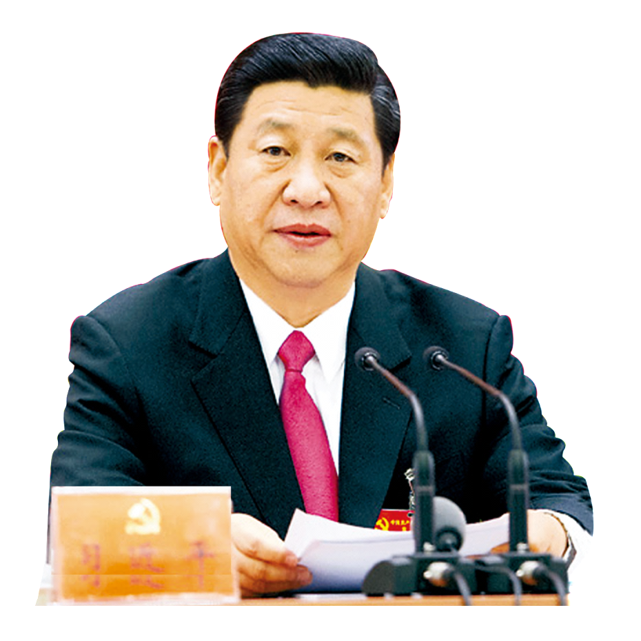
一个重大思想
习近平新时代中国特色社会主义思想
对于“习近平新时代中国特色社会主义思想”的判断是，这是“重大理论创新成果”，是“马克思主义中国化最新成果”，是“中国特色社会主义理论体系的重要组成部分”。这样一个系统的回答，针对的则是“新时代坚持和发展什么样的中国特色社会主义，怎样坚持和发展中国特色社会主义”这个问题。

Slide 14
习近平新时代中国特色社会主义思想
明确坚持和发展中国特色社会主义，总任务是实现社会主义现代化和中华民族伟大复兴，在全面建成小康社会的基础上，分两步走在本世纪中叶建成富强民主文明和谐美丽的社会主义现代化强国；
明确新时代我国社会主要矛盾是人民日益增长的美好生活需要和不平衡不充分的发展之间的矛盾；
八个明确
明确中国特色社会主义事业总体布局是“五位一体”、战略布局是“四个全面”，强调坚定道路自信、理论自信、制度自信、文化自信；
明确全面深化改革总目标是完善和发展中国特色社会主义制度、推进国家治理体系和治理能力现代化；

Slide 15
习近平新时代中国特色社会主义思想
明确全面推进依法治国总目标是建设中国特色社会主义法制体系、建设社会主义法治国家；
明确党在新时代的强军目标是建设一支听党指挥、能打胜仗、作风优良的人民军队，把人民军队建设成为世界一流军队；
八个明确
明确中国特色大国外交要推动构建新型国际关系，推动构建人类命运共同体；
明确中国特色社会主义最本质的特征是中国共产党领导，中国特色社会主义制度的最大优势是中国共产党领导，党是最高政治领导力量，提出新时代党的建设总要求，突出政治建设在党的建设中的重要地位。

Slide 16
十四个基本方略
1
8
坚持党对一切工作的领导
坚持在发展中保持和改善民生
2
9
坚持以人民为中心
坚持人与自然和谐共生
3
坚持全面深化改革
10
坚持总体国家安全观
4
11
坚持新发展理念
坚持党对人民军队的绝对领导
5
12
坚持人民当家作主
坚持“一国两制”和推进祖国统一
6
13
坚持全面依法治国
坚持推动构建人类命运共同体
7
坚持社会主义核心价值体系
14
坚持全面从严治党

Slide 17
七个战略
科教兴国战略
乡村振兴战略
04
可持续发展战略
03
05
区域协调发展战略
人才强国战略
02
06
七个战略
创新驱动发展战略
01
07
军民融合发展战略

Slide 18
乡村振兴战略
第二轮土地承包到期后再延长三十年
要坚持农业农村优先发展
把中国人的饭碗牢牢端在自己手中
培养造就一支懂农业、爱农村、爱农民的“三农”工作队伍

Slide 19
中华民族永续发展的千年大计
坚持人与自然和谐共生
建设 生态文明
是中华民族永续发展的千年大计

Slide 20

三条控制线
加大生态系统保护力度。完成
生态保护红线、永久基本农田、城镇开发边界
三条控制线划定工作。

Slide 21
新的奋斗目标
从全面建成小康
社会主义现代化强国
到

Slide 22
两个阶段
第一阶段
从2020年到2035年，在全面建成小康社会的基础上，再奋斗十五年，基本实现社会主义现代化。
从2035年到本世纪中叶，在基本实现现代化的基础上，再奋斗十五年，把我国建成富强民主文明和谐美丽的社会主义现代化强国。
第二阶段

Slide 23
社会主义现代化强国
美丽
民主
文明
富强
社会主义现代化 奋斗目标
和谐

Slide 24
两个重要时期
一
从现在到2020年：全面建成小康社会决胜期
二
从十九大到二十大：两个一百年奋斗目标的历史交汇期

Slide 25
适应新时代要求的新举措
确保一张蓝图干到底

Slide 26
九个方面理论分析和政策指导
经济方面
贯彻新发展理念，建设现代化经济体系
政治方面
健全人民当家作主制度体系，发展社会主义民主政治
文化方面
坚定文化自信，推动社会主义文化繁荣兴盛
社会方面
提高保障和改善民生水平，加强和创新社会治理
生态方面
加快生态文明体制改革，建设美丽中国
国防和军队方面
坚持中国特色强军之路，全面推进国防和军队现代化
“一国两制“和 祖国统一方面
坚持“一国两制”，推进祖国统一
外交方面
坚持和平发展道路，推动构建人类命运共同体
党建方面
坚定不移全面从严治党，不断提高党的执政能力和领导水平

Slide 27
建设现代化经济体系
01
加快建设制造强国，加快发展先进制造业。
02
推动互联网、大数据、人工智能和实体经济深度融合。
03
培育若干世界级先进制造业集群。
04
激发和保护企业家精神，鼓里更多社会主体投身创新创业。
05
建设知识性、技能型、创新型劳动者大军，弘扬劳模精神和工匠精神。
06
瞄准世界科技前沿，强化基础研究，实现前瞻性基础研究、引领性原创成果重大突破。
07
拓展实施国家重大科技项目，突出关键共性技术、前沿引领技术、现代工程技术、颠覆性技术创新。
08
加强对中小企业创新的支持，促进科技成果转化。
09
培养造就一大批具有国际水平的战略科技人才、科技领军人才、青年科技人才和高水平创新团队。
10
实施乡村振兴战略。

Slide 28
建设现代化经济体系
11
完善承包地“三权”分置制度。
12
保持土地承包关系稳定并长久不变，第二轮土地承包到期后再延长三十年。
13
推动京津冀协同发展，高起点规划、高标准建设雄安新区。
14
以共抓大保护、不搞大开发为导向推动长江经济带发展。
15
培育具有全球竞争力的世界一流企业。
16
全面实施市场准入负面清单制度。
17
加快建设现代财政制度。
18
健全地方税体系。
19
实行高水平的贸易和投资自由化便利化政策，全面实行准入前国民待遇加负面清单管理制度。
20
赋予自由贸易试验区更大改革自主权，探索建设自由贸易港。

Slide 29
发展社会主义民主政治
21
构建决策科学、执行坚决、监督有力的权力运行机制。
22
成立中央全面依法治国领导小组。
23
深化司法体制综合配套改革，全面落实司法责任制。
24
赋予省级及以下政府更多自主权。
25
在省市县对职能相近的党政府机关探索合并设立或合署办公。
26
深化事业单位改革，强化公益属性。
27
铸牢中华民族共同体意识。
28
构建亲清新型政商关系。

Slide 30
推动社会主义文化繁荣兴盛
29
推动新时代中国特色社会主义思想深入人心。
30
深化马克思主义理论研究和建设，加快构建中国特色哲学社会科学。
31
加强中国特色新型智库建设。
32
加强互联网内容建设，建立网络综合治理体系。
33
把社会主义核心价值观融入社会发展各方面。
34
深化中国特色社会主义和中国梦宣传教育。
35
深入实施公民道德建设工程。
36
造就一大批德艺双馨名家大师，培养一大批高水平创作人才。
37
加快推进体育强国建设，筹办好北京冬奥会、冬残奥会。
38
推进国际传播能力建设。

Slide 31
提高保障和改善民生水平
39
高度重视农村义务教育，办好学前教育、特殊教育和网络教育，普及高中阶段教育。
40
加快一流大学和一流学科建设，实现高等教育内涵式发展。
41
健全学生资助制度。
42
全面实施全民参保计划。
43
完善统一的城乡居民基本医疗保险制度和大病保险制度。
44
建立全国统一的社会保险公共服务平台。
45
加快建立多主体供给、多渠道保障、租购并举的住房制度。

Slide 32
提高保障和改善民生水平
46
确保到二〇二〇年我国现行标准下农村贫困人口实现脱贫，贫困县全部摘帽，解决区域性整体贫困。
47
健全现代医院管理制度。
48
全面取消以药养医，健全药品供应保障制度。
49
实施食品安全战略。
50
坚持中西医并重，传承发展中医药事业。
51
推进医养结合，加快老龄事业和产业发展。

Slide 33
建设美丽中国
52
持续实施大气污染防治行动，打赢蓝天保卫战。
53
强化土壤污染管控和修复，加强农业面源污染防治，开展农村人居环境整治行动。
54
积极参与全球环境治理，落实减排承诺。
55
完成生态保护红线、永久基本农田、城镇开发边界三条控制线划定工作。
56
开展国土绿化行动，推进荒漠化、石漠化、水土流失综合治理，强化湿地保护和恢复。
57
设立国有自然资源资产管理和自然生态监管机构。
58
建立以国家公园为主体的自然保护地体系。

Slide 34
全面推进国防和军队现代化
59
确保到二〇二〇年基本实现机械化，信息化建设取得重大进展，战略能力有大的提升。
60
力争到二〇三五年基本实现国防和军队现代化，到本世纪中叶把人民军队全面建成世界一流军队。
61
开展“传承红色基因、担当强军重任”主题教育，推进军人荣誉体系建设。
62
深化军官职业化制度、文职人员制度等重大政策制度改革。
63
发展新型作战力量和保障力量，开展实战化军事训练。
64
深化国防科技工业改革，形成军民融合深度发展格局。
65
完善国防动员体系，建设强大稳固的现代边海空防。
66
组建退役军人管理保障机构，维护军人军属合法权益。
67
深化武警部队改革，建设现代化武装警察部队。

Slide 35
推进祖国统一
68
以粤港澳大湾区建设、粤港澳合作、泛珠三角区域合作等为重点，全面推进内地同香港、澳门互利合作。
69
制定完善便利香港、澳门居民在内地发展的政策措施。
70
逐步为台湾同胞在大陆学习、创业、就业、生活提供与大陆同胞同等的待遇。
71
推动两岸同胞共同中华文化，促进心灵契合。

Slide 36
推动构建人类命运共同体
72
推动经济全球化朝着更加开放、包容、普惠、平衡、共赢的方向发展。
73
坚持环境友好，合作应对气候变化。
74
加强同各国政党和政治组织的交流合作。
75
积极促进“一带一路”国际合作。
76
加大对发展中国家特别是最不发达国家援助力度。
77
支持多边贸易体制，促进自由贸易区建设。

Slide 37
不断提高党的执政能力和领导水平
78
完善和落实民主集中制的各项制度。
79
弘扬忠诚老实、公道正派、实事求是、清正廉洁等价值观。
80
用新时代中国特色社会主义武装全党。
81
推进“两学一做”学习教育常态化制度化。
82
在全党展开“不忘初心，牢记使命”主题教育。
83
大力发现储备年轻干部，注重在基层一线和困难艰苦的地方培养锻炼年轻干部，源源不断选拔使用经过实践考验的优秀年轻干部。
84
统筹做好培养选拔女干部、少数民族干部和党外干部工作。
85
建立激励机制和容错纠错机制，旗帜鲜明为那些敢于担当、踏实做事、不谋私利的干部撑腰鼓劲。
86
关心爱护基层干部，主动为他们排忧解难。
87
着力解决一些基层党组织弱化、虚化、边缘化问题。

Slide 38
不断提高党的执政能力和领导水平
88
畅通党员参与党内事务、监督党的组织和干部、向上级党组织提出意见和建议的渠道。
89
注重从产业员工、青年农民、高知识群体中和在非公有制经济组织、社会组织中发展党员。
90
稳妥有序开展不合格党员组织处置工作。
91
继续整治“四风”问题，坚决反对特权思想和特权现象。
92
赋予有干部管理权限的党组相应纪律处分权限。
93
在市县党委建立巡查制度，加大整治群众身边腐败问题力度。
94
推进反腐败国家立法。

Slide 39
不断提高党的执政能力和领导水平
95
建设覆盖纪检监察系统的检举举报平台。
96
深化国家监察体制改革，将试点工作在全国推开。
97
组建国家、省、市、县监察委员会，同党的纪律检查机关合署办公。
98
制定国家监察法，依法赋予监察委员会职责权限和调查手段，用留置取代“两规”措施。
99
改革审计管理体制，完善统计体制。
100
建立马克思主义学习型政党，推动建设学习大国。

Slide 40
新时代党的建设总要求
坚持和加强党的全面领导，坚持党要管党、全面从严治党，以加强党的长期执政能力建设、先进性和纯洁性建设为主线，以党的政治建设为统领，以坚定理想信念宗旨为根基，以调动全党积极性、主动性、创造性为着力点，全面推进党的政治建设、思想建设、组织建设、作风建设、纪律建设，把制度建设贯穿其中， 推进反腐败斗争，不断提高党的建设质量。

Slide 41
坚持党要管党、全面从严治党
在新时代党的建设总要求中，要求坚持党要管党、全面从严治党。此前的表述是“坚持党要管党，从严治党”。

Slide 42
主题教育
以县处级以上领导干部为重点，在全党开展
主题教育。
“不忘初心，牢记使命“

Slide 43
防止和反对“八个主义”
把党的政治建设摆在首位。坚决防止和反对个人主义、分散主义、自由主义、本位主义、好人主义，坚决防止和反对宗派主义、圈子文化、码头文化。

Slide 44
夺取反腐败斗争压倒性胜利
当前，反腐败斗争形势依然严峻复杂，巩固压倒性态势、夺取压倒性胜利的决心必须坚如磐石。
0 1
坚持受贿行贿一起查
0 2
在市县党委建立巡察制度
0 3
建设覆盖纪检监察系统的检举举报平台

Slide 45
留置取代“两规”
制定国家监察法，依法赋予监察委员会职责权限和调查手段，用留置取代“两规”措施。

Slide 46


学习本领
政治领导本领
8个执政本领
改革创新本领
科学发展本领
依法执政本领
群众工作本领
狠抓落实本领
驾驭风险本领

Slide 47
感 谢 聆 听

